Slide 1
Blockchain
Lessons 3 Remix Storage Factory

Slide 2


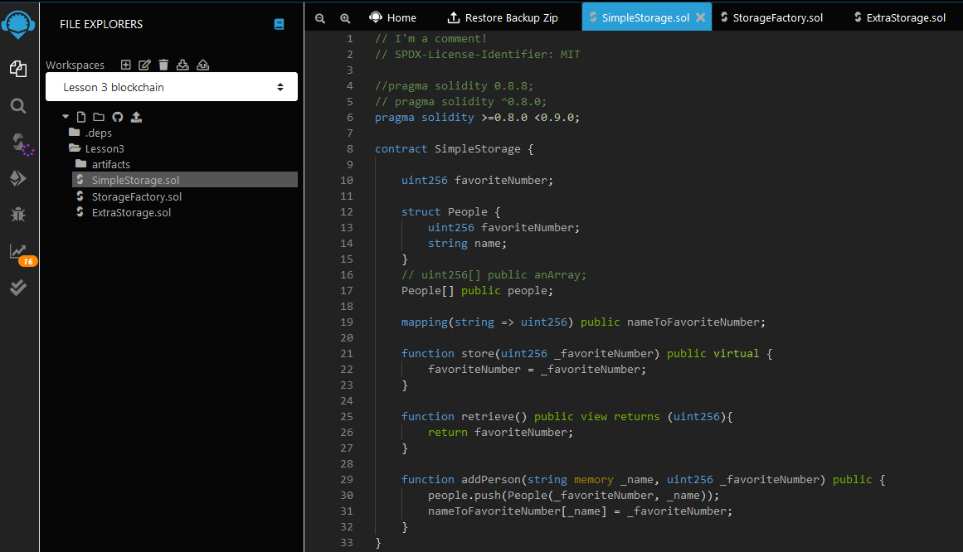

Membuat file pada REMIX
hal yang pertama dilakukan adalah membuka website remix(https://remix.ethereum.org) lalu kita membuat workspace baru agar bersih dari template yang default diberikan oleh remix.
lalu yang kita dapat lakukan adalah membuat tiga file yang berekstensi “.sol” yang di antara lainnya adalah :
SimpleStorage.sol
StorageFactory.sol
ExtraStorage.sol
semua file ini kita akan gunakan seiring waktu.

Slide 3
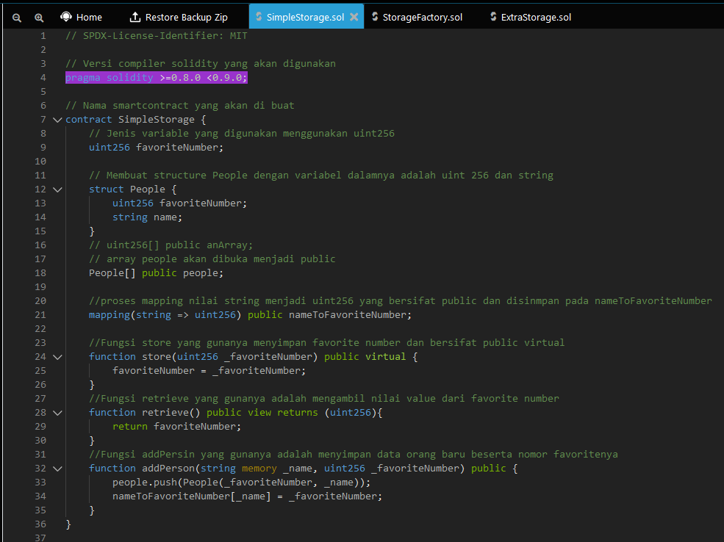
Mempersiapkan Simple Storage
lalu kita akan mempersiapkan code kita pada SimpleStorage. Pada code disamping saya mengguna compiler solidity lebih dari 0.7.0 hingga kurang dari versi 0.9.0. Lalu kita pun membuat nama kontrak dengan SimpleStorage dengan menyimpan variable uint256, mapping variable, dan fungsi dari smart contract yang kita buat

Slide 4
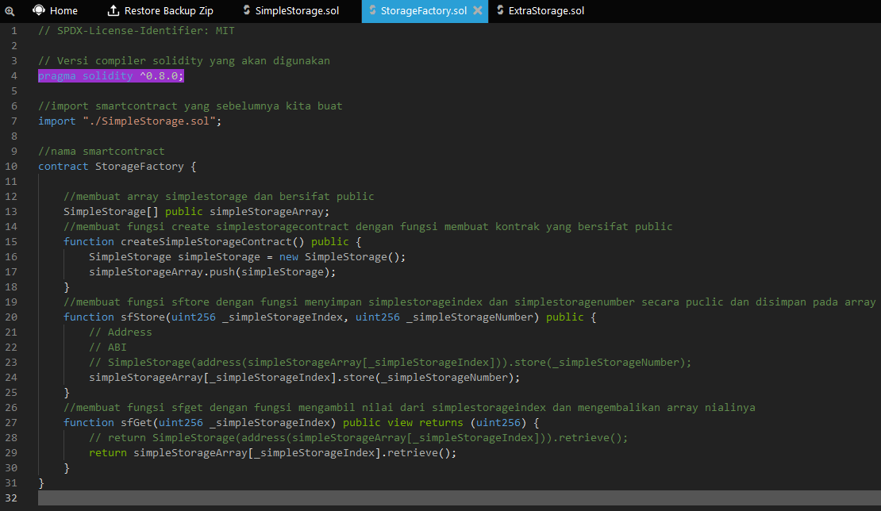
Mempersiapkan Storage Factory
lalu kita akan mempersiapkan code kita pada StorageFactory. Pada code disamping saya mengguna compiler solidity lebih dari lebih dari 0.8.0. Lalu kita pun membuat nama kontrak dengan StorageFactory dengan menyimpan SimpleStorageArray ke SimpleStorage dan bersifat public, selain itu kita membuat fungsi pada kontrak seperti fungsi createsimplestoragecontract yang bersifat public dengan fungsinya adalah membuat SC, lalu fungsi sfstore untuk menyimpan simplestorageindex dan simplestoragenumber secara public pada array dan fungsi sfget untuk mengambil nilai simplestorage index

Slide 5
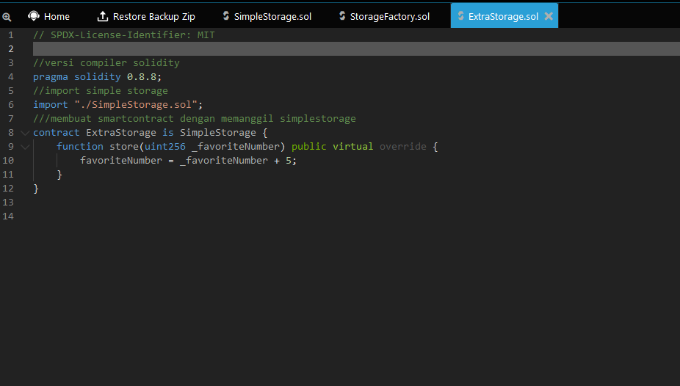
Mempersiapkan Extra Storage
lalu kita akan mempersiapkan code kita pada ExtraStorage. Pada code disamping saya mengguna compiler solidity lebih dari lebih dari 0.8.8. Lalu kita pun membuat nama kontrak dengan ExtraStorage dengan memanggil SimpleStorage terlebih dahulu. lalu pada smart contract nya sendiri akan mengoverride nilai favoritenumber dengan menambahkan lima pada nilai favoritenumber sebelumunya

Slide 6
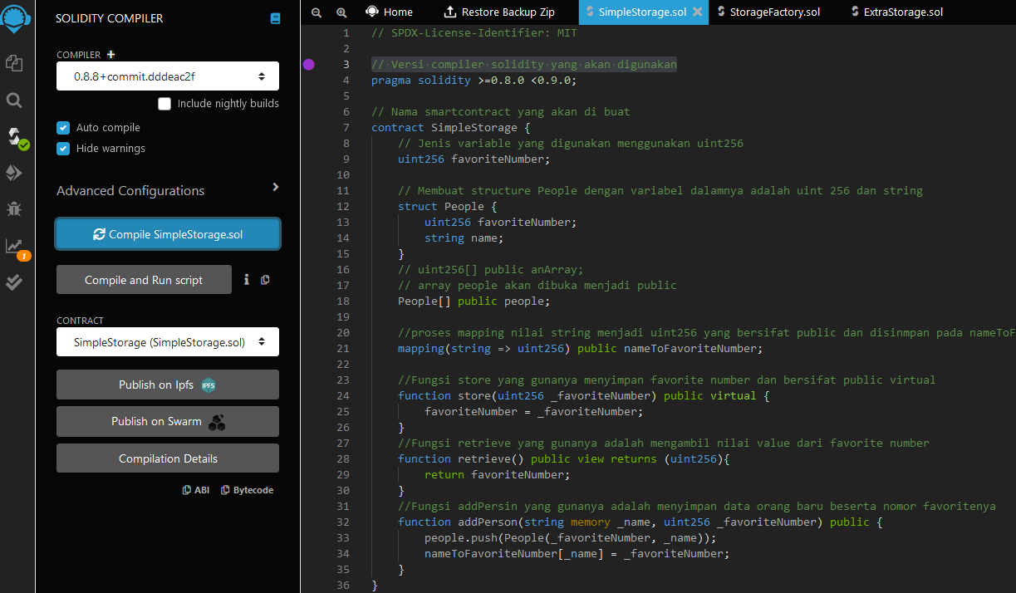
Mengcompile Simple Storage
pada tahapan ini kita akan meng compile terlebih dahulu code kita yang telah dibuat sebelumnya

Slide 7
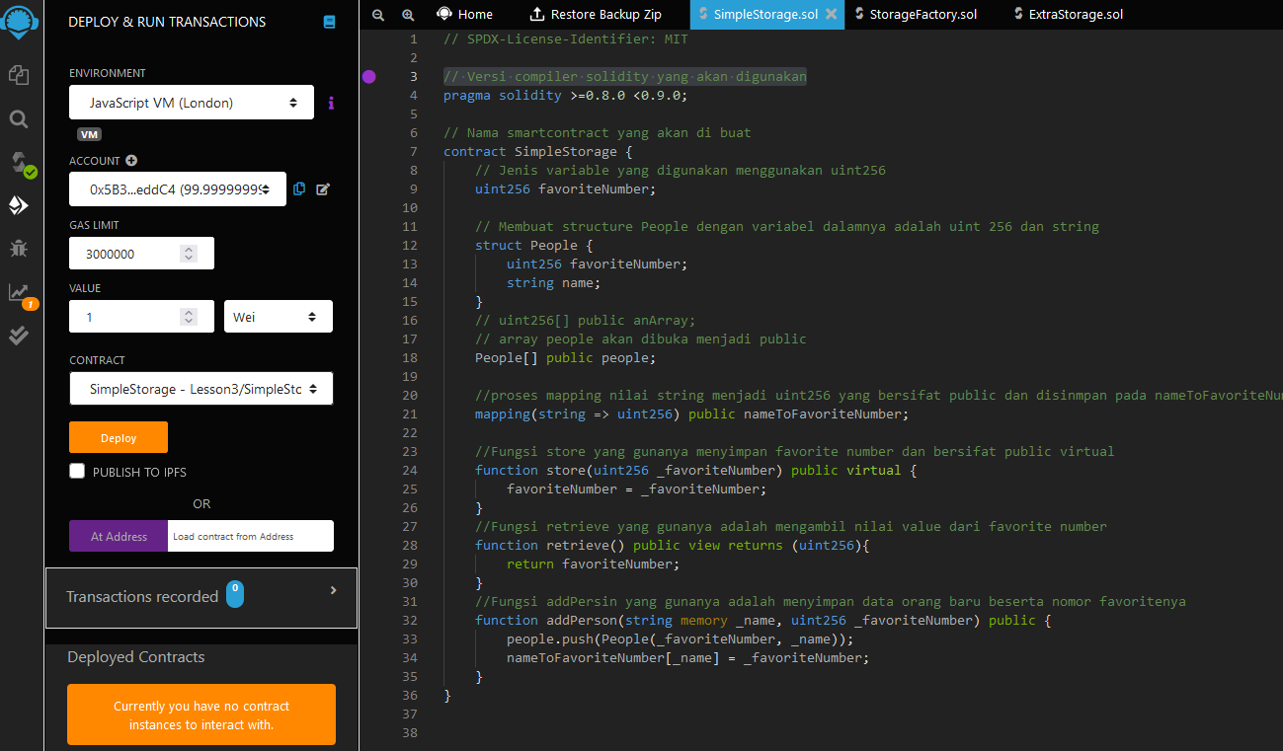
Mendeploy Simple Storage
pada tahapan ini kita akan mendeploy smart contract kita ke dalam jaringan blockchain tetapi hanya masih pada test network saja. dan pada environment kita dapat menggunakan yang tersedia pada remix, tetapi pada test ini saya menggunakan environment london

Slide 8
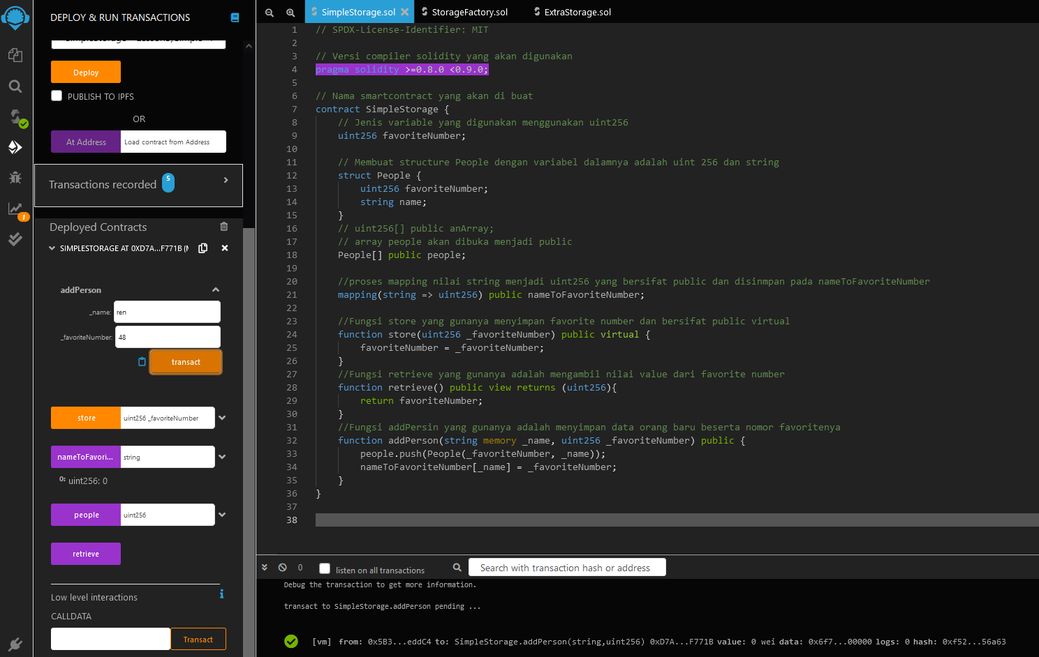
Explore Simple Storage SC
pertama-tama kita akan mencoba menyimpan value nama orang ke dalam blockchain melalui smart contract kita

Slide 9
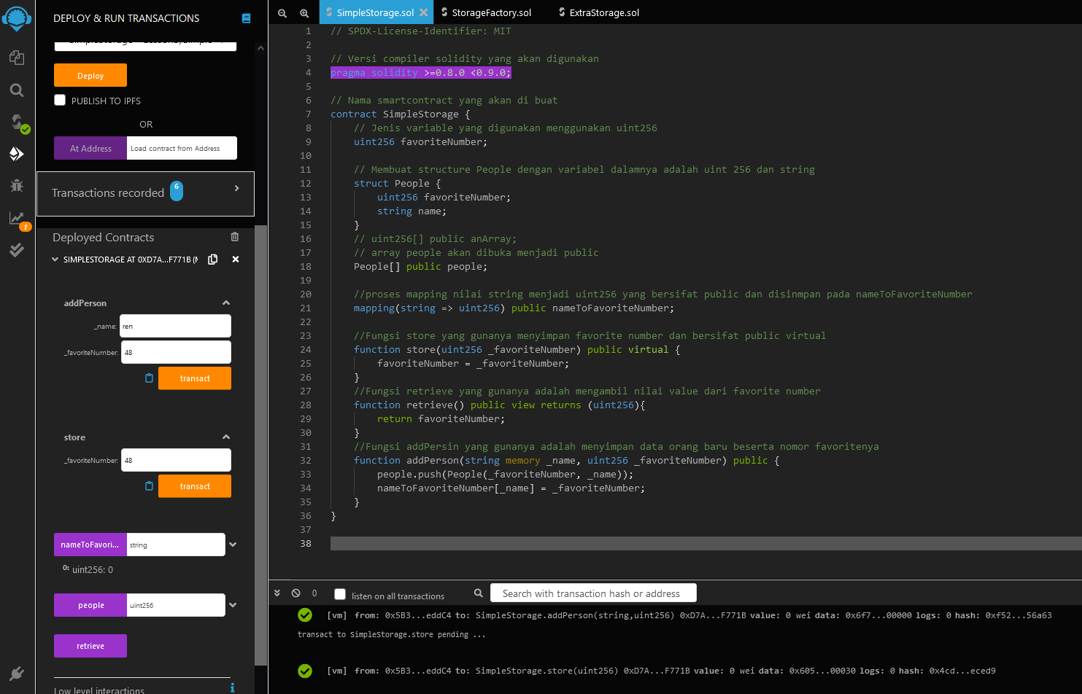
Explore Simple Storage SC
lalu kita akan mencoba menyimpan value nomor favorite orang tadi ke blockchain melalui smart contract

Slide 10
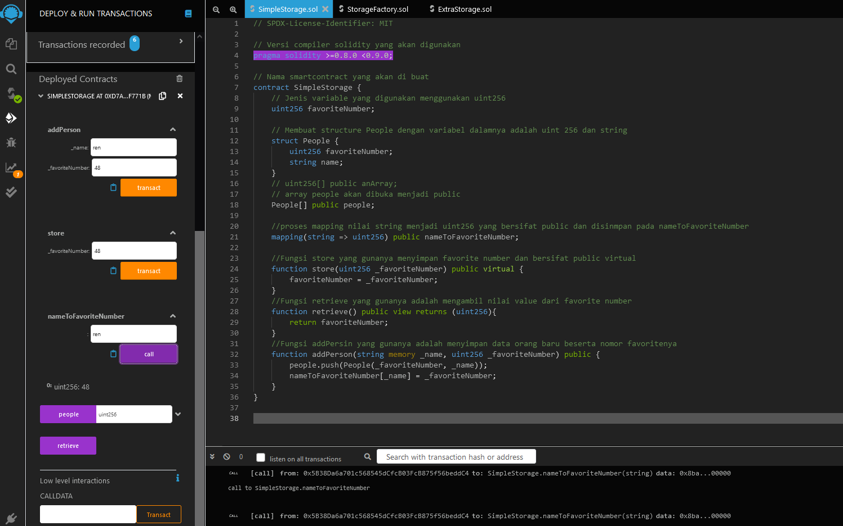
Explore Simple Storage SC
lalu kita coba memanggil hasil return jika kita menginputkan nama orang tadi ke dalam blockchain, apakah nilai yang dibalikin sama seperti nilai yang kita inputkan? jika benar berarti smart contract yang telah dibuat sebelumnya sudah benar

Slide 11
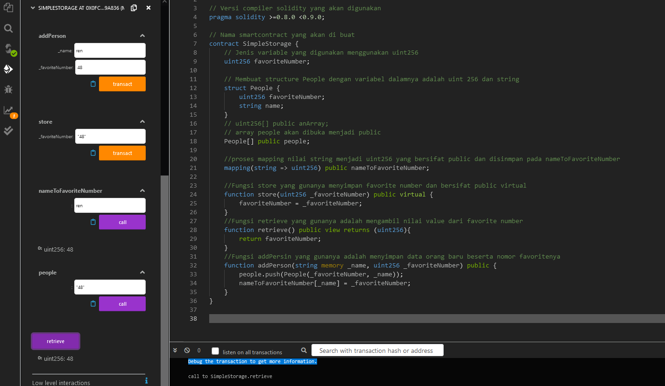
Explore Simple Storage SC
lalu kita coba memanggil hasil return jika kita menginputkan nomor favorite orang, jika outputnya adalah yang kita inputkan sebelumnya maka code kita sudah benar

Slide 12
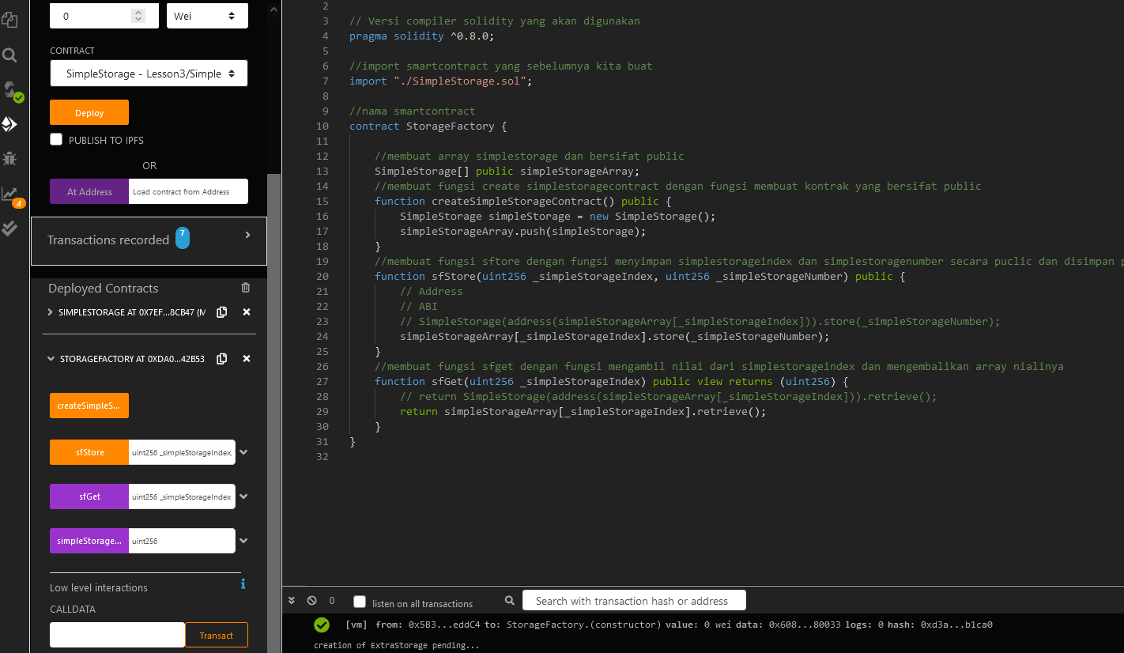
Mendeploy Storage Factory
jika berhasil kita akan melihat smart contract yang kita telah buat pada tab deployed contracts. pada deployed contracts kita pun dapat melihat fitur-fitur yang kita buat pada smart contract

Slide 13
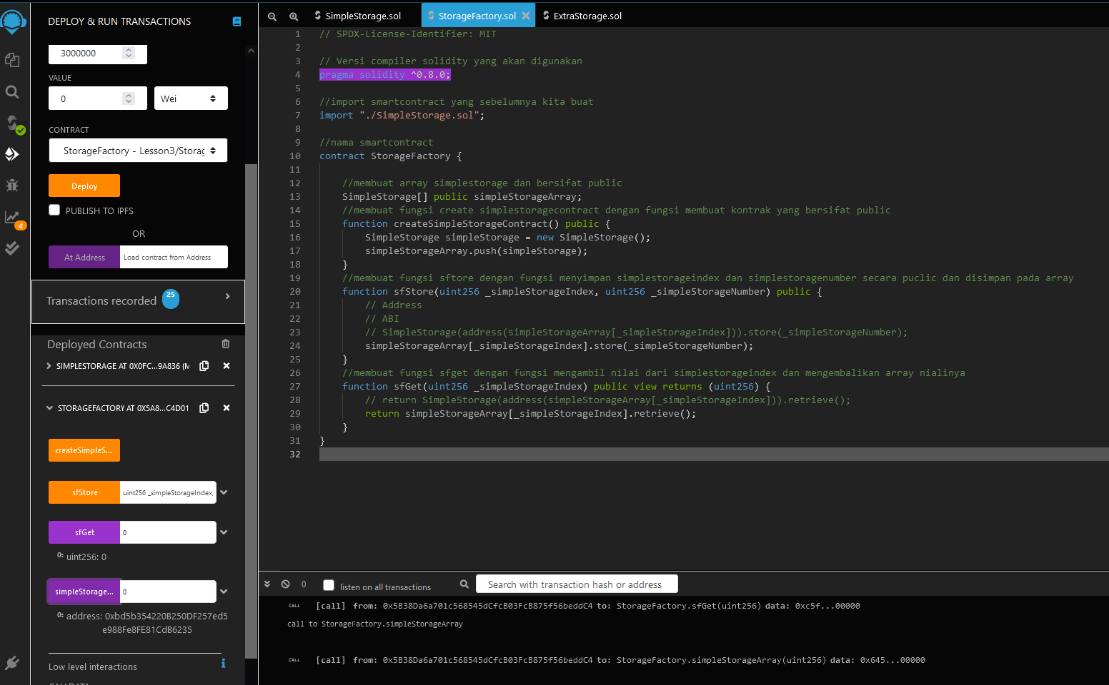
Explore Storage Factory
pada smart contract storage factory, kita membuat kode yang dimana kita dapat membuat SC lalu menyimpan kan nilai ke blockchain. pada langkah pertama ini kita mencoba untuk membuat SC dengan index yang dimulai dengan nol

Slide 14
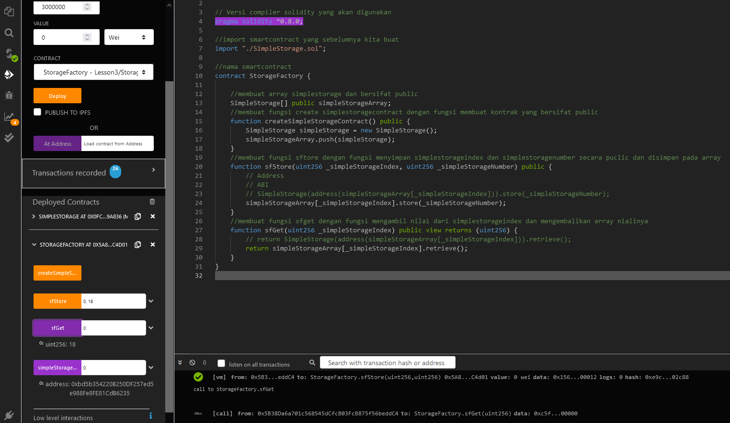
Explore Storage Factory
lalu kita dapat menyimpan nilai nomor favorite kita dan disimpan pada index SC tertentu pada blockchain. disini saya menggunakan index nol dan menyimpan nomor favorit delapan belas. jika kita memanggil fungsi retrieve seharusnya kita mendapatkan nilai delapan belas tadi yang kita inputkan sebelumnya.

Slide 15
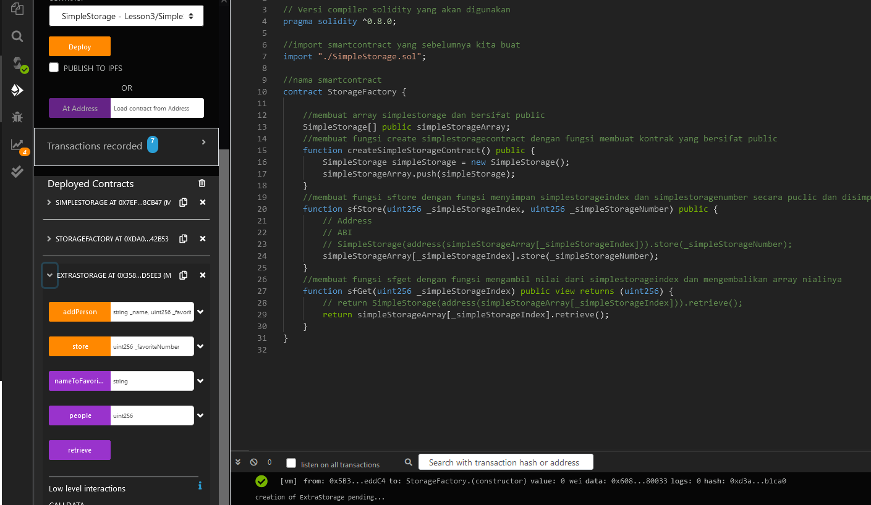
Mendeploy Extra Storage
jika berhasil kita akan melihat smart contract yang kita telah buat pada tab deployed contracts. pada deployed contracts kita pun dapat melihat fitur-fitur yang kita buat pada smart contract

Slide 16
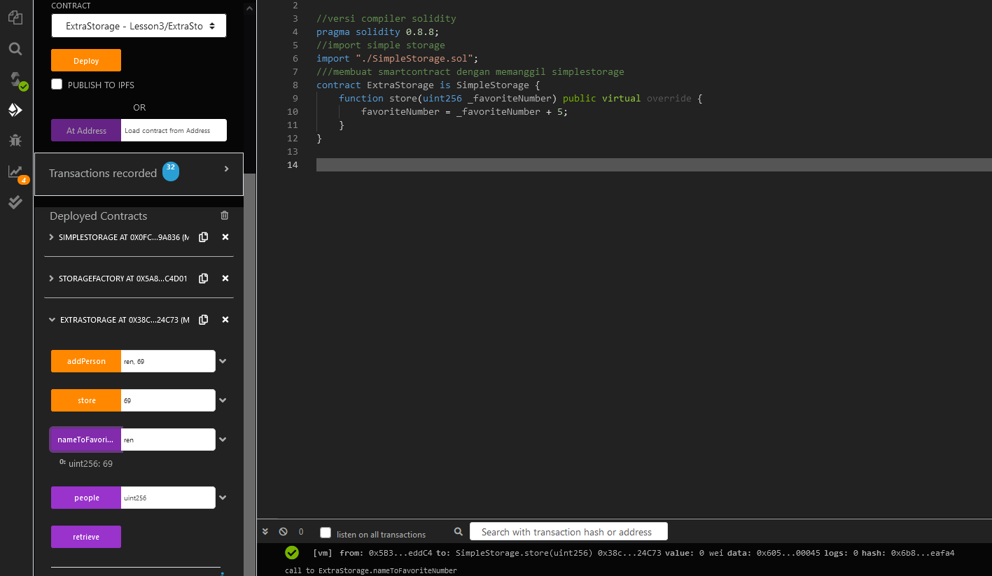
Explore Extra Storage
pada smart contract extra storage kita memiliki fungsi override nilai yang kita miliki, pada SC ini kita menambahkan nilai favorite number ditambah lima dari nilai awal, dapat dilihat ketika saya menyimpan value 69 pada nama shel ketika di get masih bernilai 69.

Slide 17
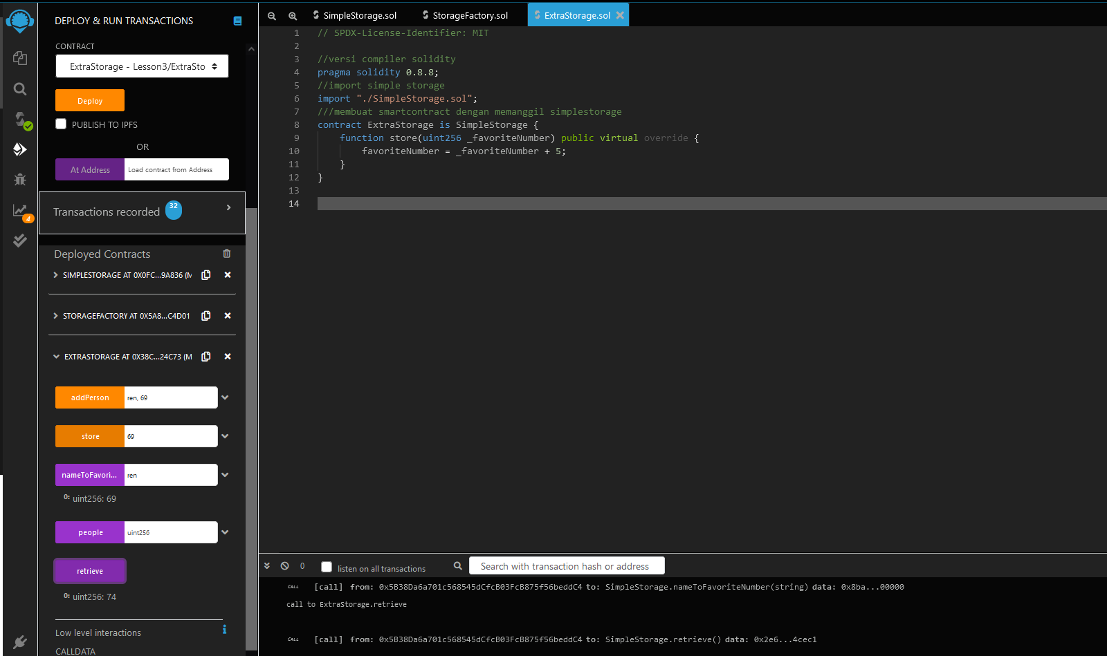
Explore Extra Storage
tetapi jika retrieve nilai dari SC extra storage kita akan mendapatkan nilai baru yaitu 74 yang berasal 69 + 5

Slide 18

THANK YOU!

